Slide 1
线性筛法与积性函数
贾志鹏

Slide 2
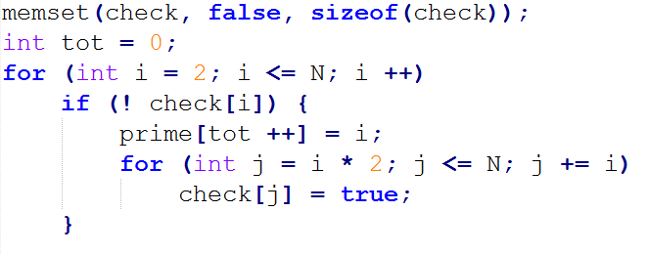
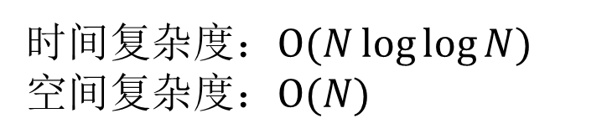
Eratosthenes筛法（埃拉托斯特尼筛法）
时间复杂度：$O(N\log{\log{N})}$
空间复杂度：$O(N)$

Slide 3
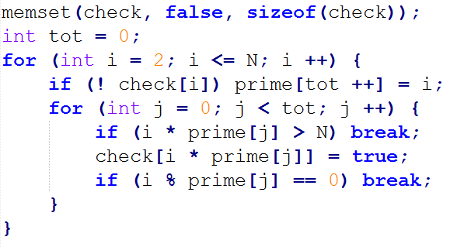
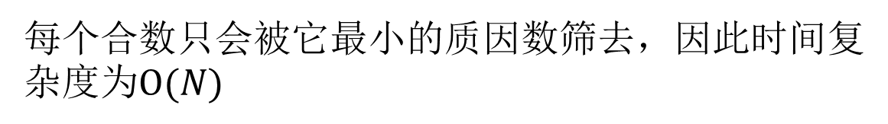
Euler筛法（欧拉筛法）
每个合数只会被它最小的质因数筛去，因此时间复杂度为$O(N)$

Slide 4
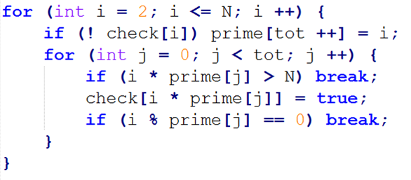
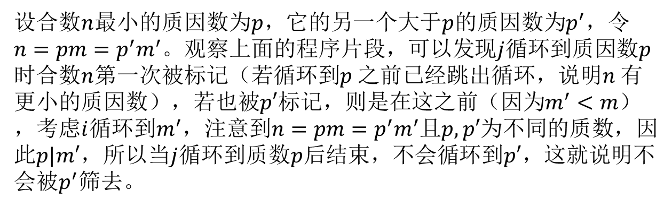
时间复杂度证明
设合数$n$最小的质因数为$p$，它的另一个大于$p$的质因数为$p^{′}$，令$n=pm=p^{′}m^{′}$。观察上面的程序片段，可以发现$j$循环到质因数$p$时合数$n$第一次被标记（若循环到$p$之前已经跳出循环，说明$n$有更小的质因数），若也被$p′$标记，则是在这之前（因为$m^{′}<m$），考虑$i$循环到$m^{′}$，注意到$n=pm=p^{′}m^{′}$且$p,p′$为不同的质数，因此$p|m′$，所以当$j$循环到质数$p$后结束，不会循环到$p′$，这就说明不会被$p^{′}$筛去。

Slide 5
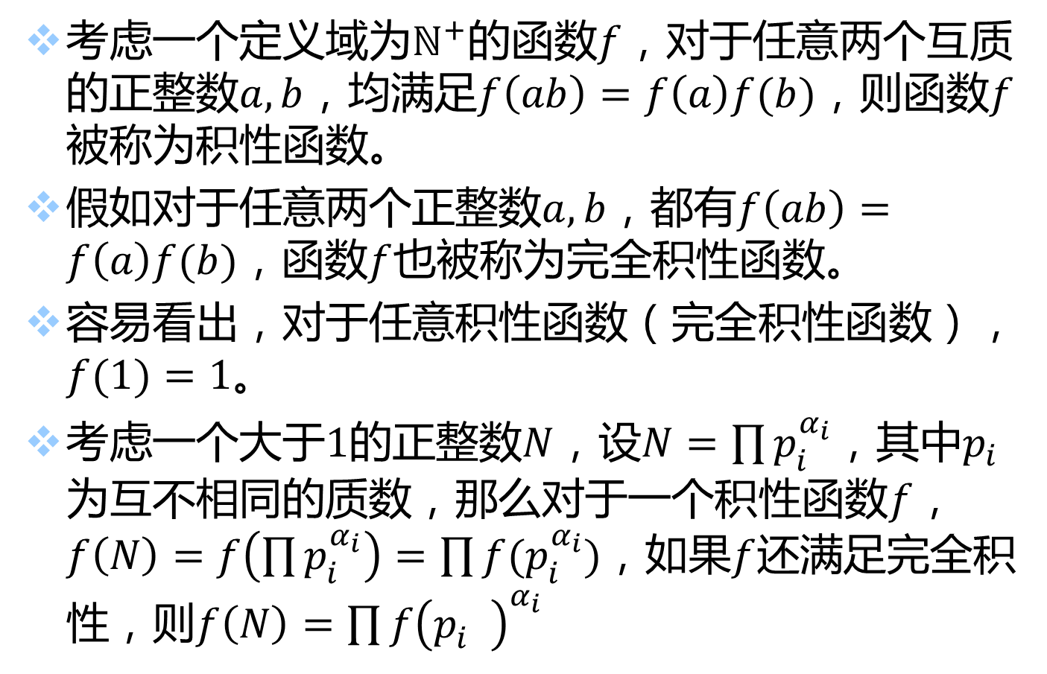
积性函数
考虑一个定义域为$ℕ^{+}$的函数$f$，对于任意两个互质的正整数$a,b$，均满足$f\left(ab\right)=f\left(a\right)f(b)$，则函数$f$被称为积性函数。
假如对于任意两个正整数$a,b$，都有$f\left(ab\right)=f\left(a\right)f(b)$，函数$f$也被称为完全积性函数。
容易看出，对于任意积性函数（完全积性函数），$f(1)=1$。
考虑一个大于$1$的正整数$N$，设$N=\prod{p_{i}^{α_{i}}}$，其中$p_{i}$为互不相同的质数，那么对于一个积性函数$f$，$f\left(N\right)=f\left(\prod{p_{i}^{α_{i}}}\right)=\prod{f(p_{i}^{α_{i}})}$，如果$f$还满足完全积性，则$f\left(N\right)=\prod{f{\left(p_{i}^{}\right)}^{α_{i}}}$

Slide 6
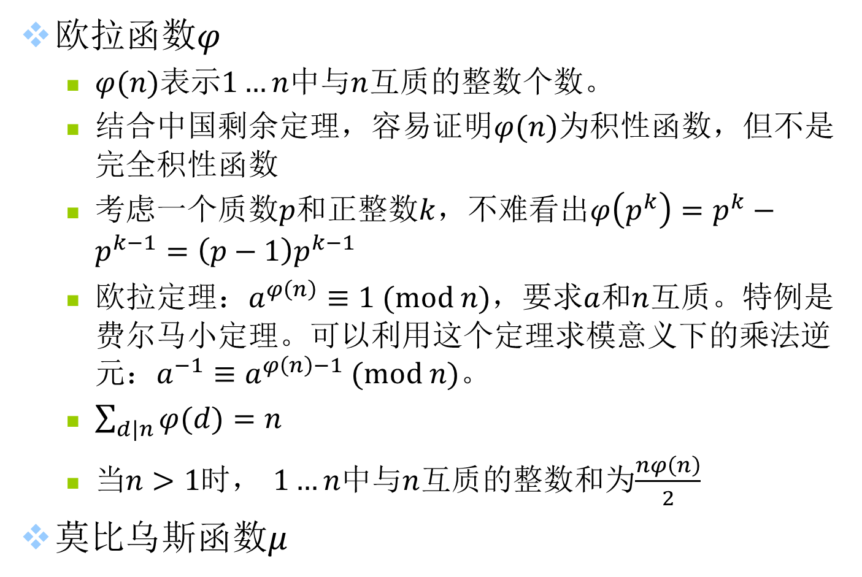
常见积性函数
欧拉函数$φ$
$φ(n)$表示$1…n$中与$n$互质的整数个数。
结合中国剩余定理，容易证明$φ(n)$为积性函数，但不是完全积性函数
考虑一个质数$p$和正整数$k$，不难看出$φ\left(p^{k}\right)=p^{k}−p^{k−1}=\left(p−1\right)p^{k−1}$
欧拉定理：$a^{φ\left(n\right)}≡1 (mod n)$，要求$a$和$n$互质。特例是费尔马小定理。可以利用这个定理求模意义下的乘法逆元：$a^{−1}≡a^{φ\left(n\right)−1} (mod n)$。
$\sum_{d|n}{φ(d)}=n$
当$n>1$时， $1…n$中与$n$互质的整数和为$\frac{nφ\left(n\right)}{2}$
莫比乌斯函数$μ$

Slide 7
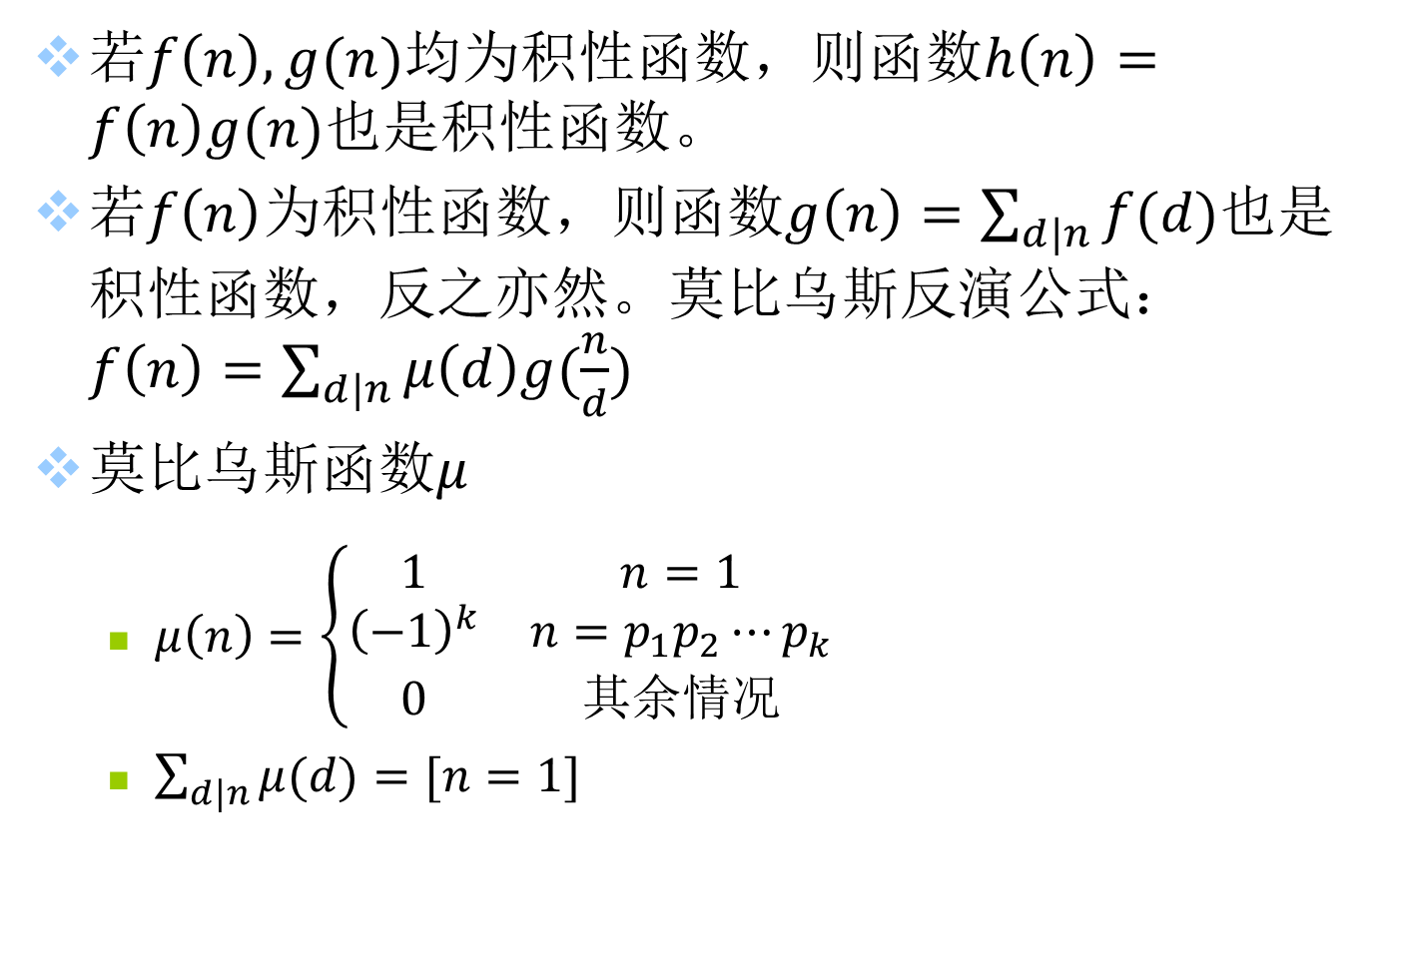
积性函数性质
若$f\left(n\right),g(n)$均为积性函数，则函数$h\left(n\right)=f\left(n\right)g(n)$也是积性函数。
若$f\left(n\right)$为积性函数，则函数$g\left(n\right)=\sum_{d|n}{f(d)}$也是积性函数，反之亦然。莫比乌斯反演公式：$f\left(n\right)=\sum_{d|n}{μ\left(d\right)g(\frac{n}{d})}$
莫比乌斯函数$μ$
$μ\left(n\right)=\left\{\begin{matrix}1 & n=1 \\ {\left(−1\right)}^{k} & n=p_{1}p_{2}⋯p_{k} \\ 0 & 其余情况\end{matrix}\right.$
$\sum_{d|n}{μ(d)}=[n=1]$

Slide 8
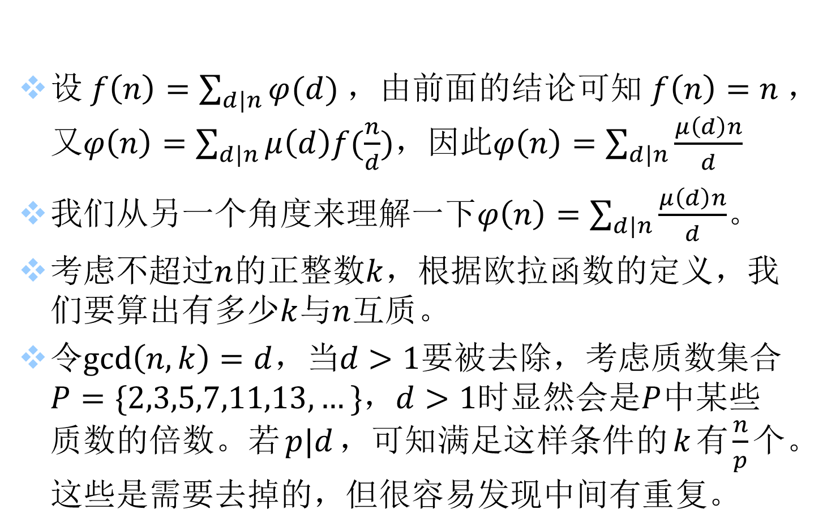
莫比乌斯反演与容斥原理
设$f\left(n\right)=\sum_{d|n}{φ(d)}$，由前面的结论可知$f\left(n\right)=n$，又$φ\left(n\right)=\sum_{d|n}{μ\left(d\right)f(\frac{n}{d})}$，因此$φ\left(n\right)=\sum_{d|n}{\frac{μ\left(d\right)n}{d}}$
我们从另一个角度来理解一下$φ\left(n\right)=\sum_{d|n}{\frac{μ\left(d\right)n}{d}}$。
考虑不超过$n$的正整数$k$，根据欧拉函数的定义，我们要算出有多少$k$与$n$互质。
令$\gcd\left(n,k\right)=d$，当$d>1$要被去除，考虑质数集合$P=\{2,3,5,7,11,13,…\}$，$d>1$时显然会是$P$中某些质数的倍数。若$p|d$，可知满足这样条件的$k$有$\frac{n}{p}$个。这些是需要去掉的，但很容易发现中间有重复。

Slide 9
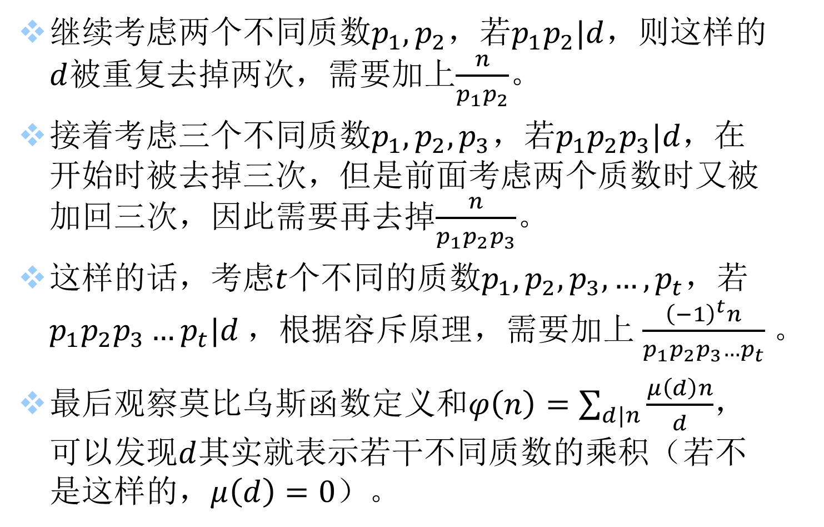
莫比乌斯反演与容斥原理
继续考虑两个不同质数$p_{1},p_{2}$，若$p_{1}p_{2}|d$，则这样的$d$被重复去掉两次，需要加上$\frac{n}{p_{1}p_{2}}$。
接着考虑三个不同质数$p_{1},p_{2},p_{3}$，若$p_{1}p_{2}p_{3}|d$，在开始时被去掉三次，但是前面考虑两个质数时又被加回三次，因此需要再去掉$\frac{n}{p_{1}p_{2}p_{3}}$。
这样的话，考虑$t$个不同的质数$p_{1},p_{2},p_{3},…,p_{t}$，若$p_{1}p_{2}p_{3}…p_{t}|d$，根据容斥原理，需要加上$\frac{{\left(−1\right)}^{t}n}{p_{1}p_{2}p_{3}…p_{t}}$。
最后观察莫比乌斯函数定义和$φ\left(n\right)=\sum_{d|n}{\frac{μ\left(d\right)n}{d}}$，可以发现$d$其实就表示若干不同质数的乘积（若不是这样的，$μ\left(d\right)=0$）。

Slide 10
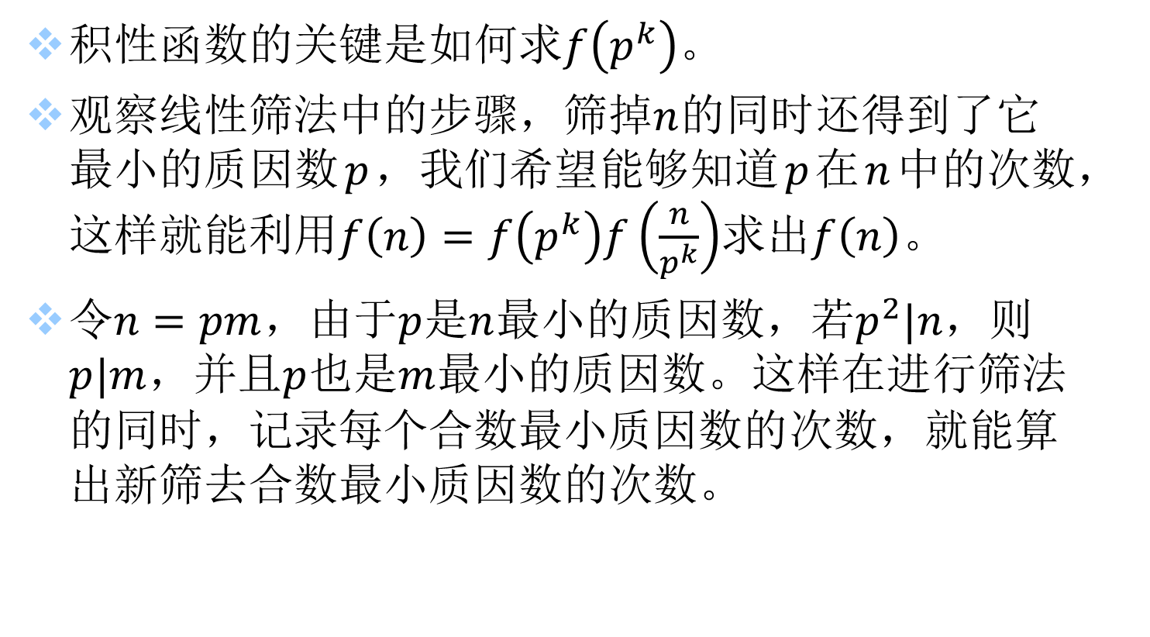
线性筛法求解积性函数
积性函数的关键是如何求$f\left(p^{k}\right)$。
观察线性筛法中的步骤，筛掉$n$的同时还得到了它最小的质因数$p$，我们希望能够知道$p$在$n$中的次数，这样就能利用$f\left(n\right)=f\left(p^{k}\right)f\left(\frac{n}{p^{k}}\right)$求出$f\left(n\right)$。
令$n=pm$，由于$p$是$n$最小的质因数，若$p^{2}|n$，则$p|m$，并且$p$也是$m$最小的质因数。这样在进行筛法的同时，记录每个合数最小质因数的次数，就能算出新筛去合数最小质因数的次数。

Slide 11
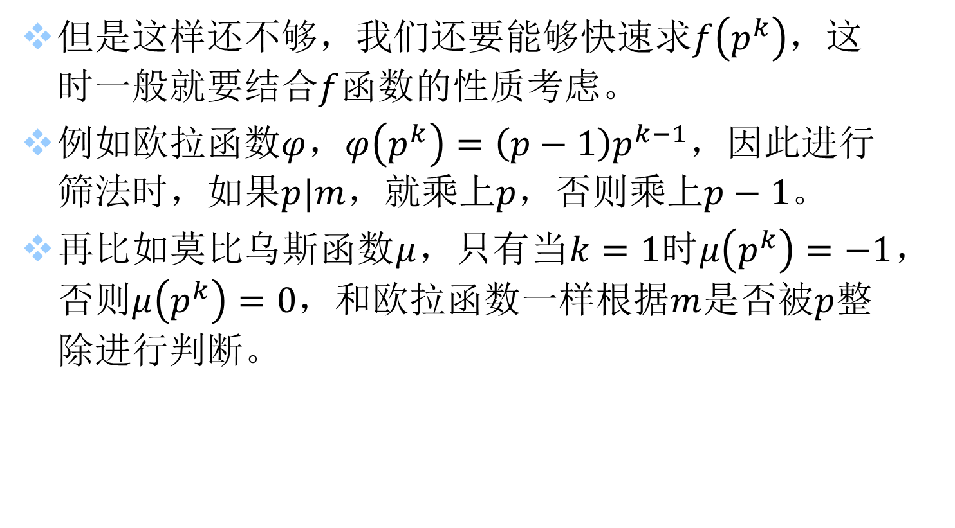
线性筛法求解积性函数
但是这样还不够，我们还要能够快速求$f\left(p^{k}\right)$，这时一般就要结合$f$函数的性质考虑。
例如欧拉函数$φ$，$φ\left(p^{k}\right)=\left(p−1\right)p^{k−1}$，因此进行筛法时，如果$p|m$，就乘上$p$，否则乘上$p−1$。
再比如莫比乌斯函数$μ$，只有当$k=1$时$μ\left(p^{k}\right)=−1$，否则$μ\left(p^{k}\right)=0$，和欧拉函数一样根据$m$是否被$p$整除进行判断。

Slide 12
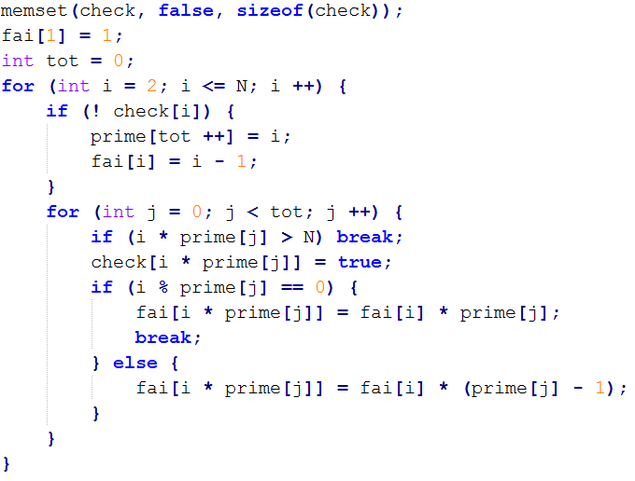
线性筛法求解积性函数（欧拉函数）

Slide 13
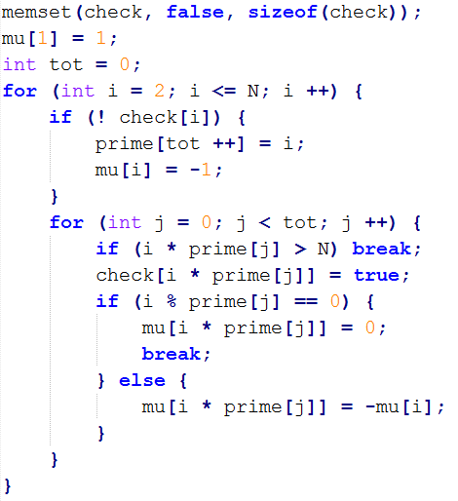
线性筛法求解积性函数（莫比乌斯函数）

Slide 14
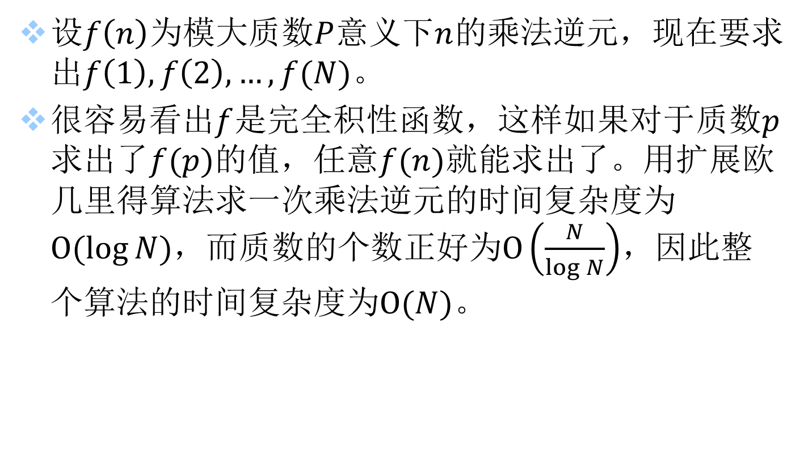
线性筛法求逆元
设$f\left(n\right)$为模大质数$P$意义下$n$的乘法逆元，现在要求出$f\left(1\right),f\left(2\right),…,f(N)$。
很容易看出$f$是完全积性函数，这样如果对于质数$p$求出了$f(p)$的值，任意$f(n)$就能求出了。用扩展欧几里得算法求一次乘法逆元的时间复杂度为$O(\log{N})$，而质数的个数正好为$O\left(\frac{N}{\log{N}}\right)$，因此整个算法的时间复杂度为$O(N)$。

Slide 15
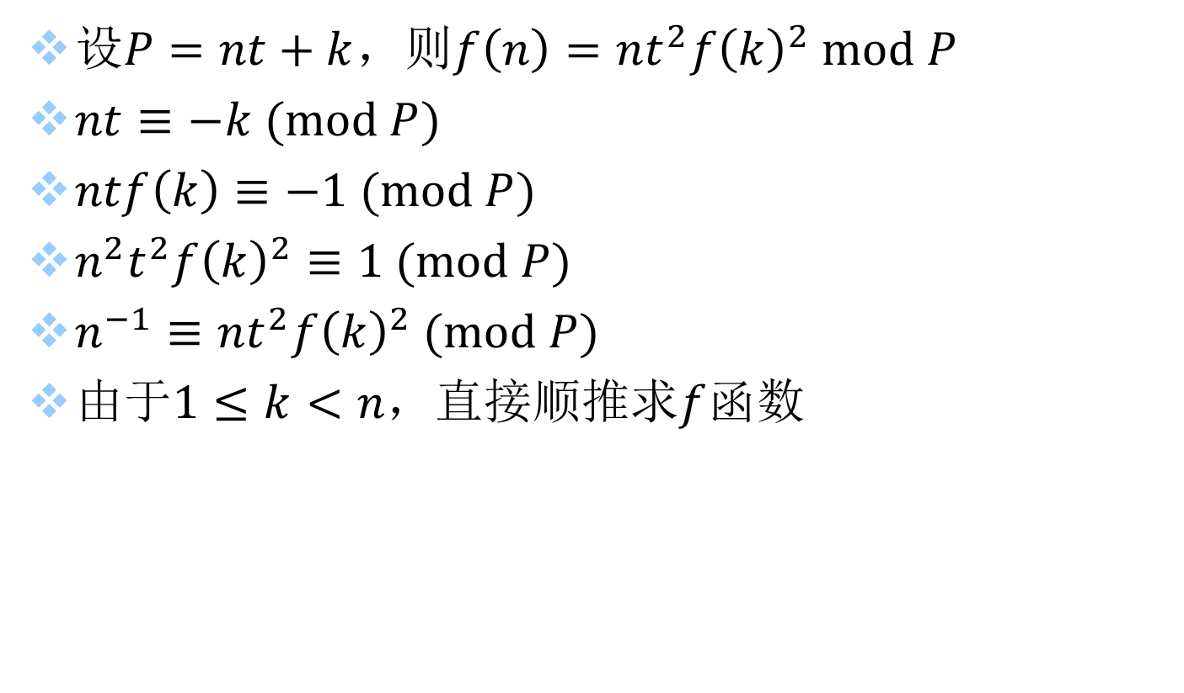
其实呢，这个问题没这么烦。。
设$P=nt+k$，则$f\left(n\right)=nt^{2}f{\left(k\right)}^{2} mod P$
$nt≡−k (mod P)$
$ntf\left(k\right)≡−1 (mod P)$
$n^{2}t^{2}f{\left(k\right)}^{2}≡1 (mod P)$
$n^{−1}≡nt^{2}f{\left(k\right)}^{2} (mod P)$
由于$1≤k<n$，直接顺推求$f$函数

Slide 16
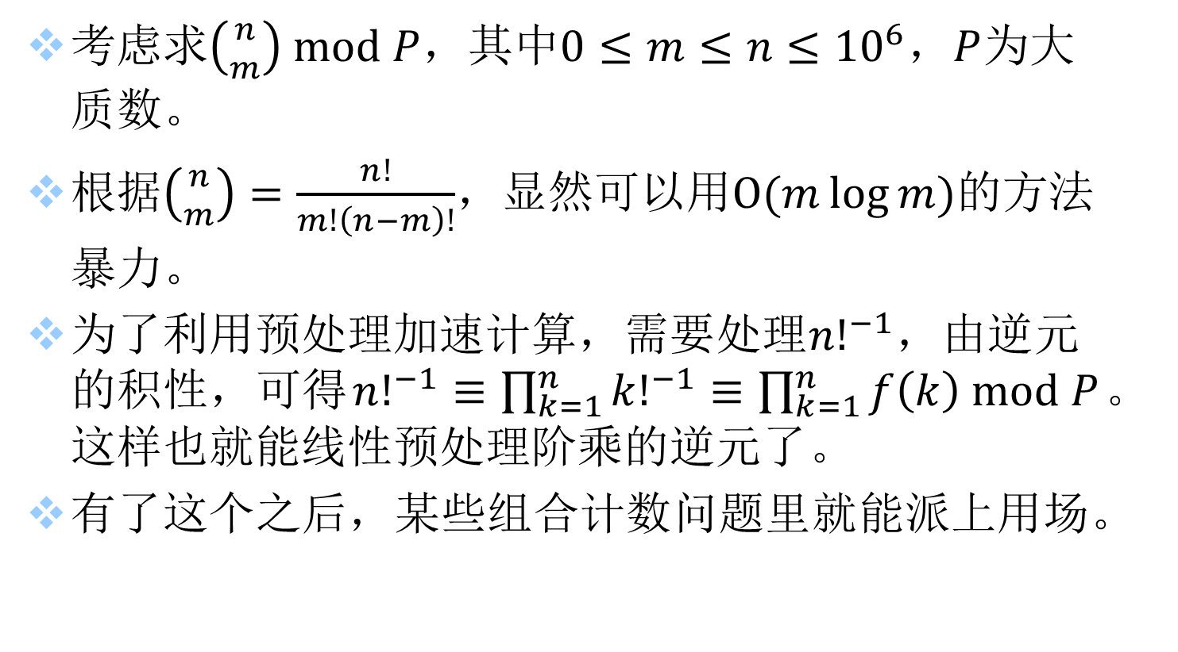
刚才解决的问题有什么用？
考虑求$\left({n \atop m}\right) mod P$，其中$0≤m≤n≤{10}^{6}$，$P$为大质数。
根据$\left({n \atop m}\right)=\frac{n!}{m!\left(n−m\right)!}$，显然可以用$O(m\log{m})$的方法暴力。
为了利用预处理加速计算，需要处理${n!}^{−1}$，由逆元的积性，可得${n!}^{−1}≡\prod_{k=1}^{n}{{k!}^{−1}≡\prod_{k=1}^{n}{f\left(k\right) mod P}}$。这样也就能线性预处理阶乘的逆元了。
有了这个之后，某些组合计数问题里就能派上用场。

Slide 17

例题1
给出$T$组$N,M$，依次求出$\sum_{a=1}^{N}{\sum_{b=1}^{M}{gcd⁡(a,b)}}$的值。
$N,M≤{10}^{6}, T≤{10}^{3}$
根据前面提到的一个结论$\sum_{d|n}{φ(d)}=n$，我们来对要求的东西进行化简。

Slide 18
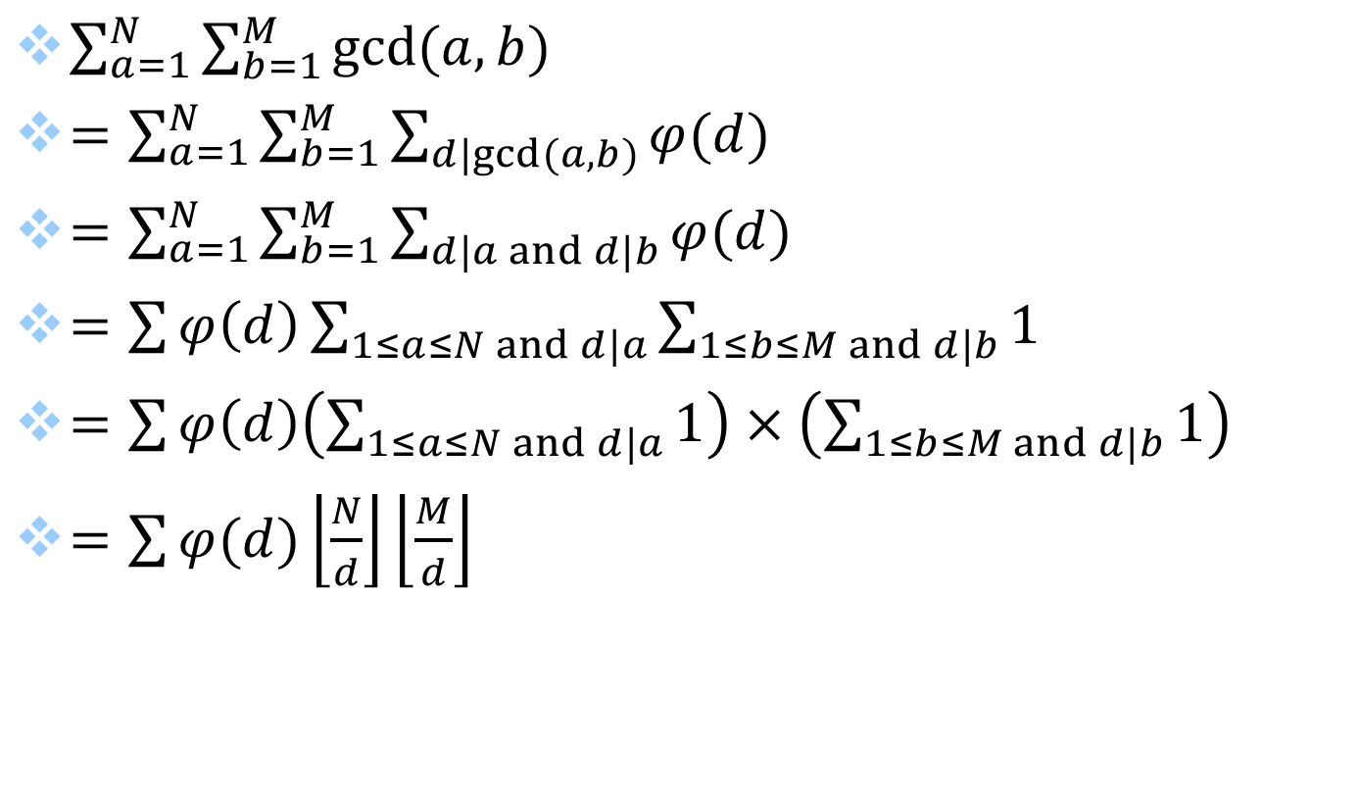
分析
$\sum_{a=1}^{N}{\sum_{b=1}^{M}{gcd⁡(a,b)}}$
$=\sum_{a=1}^{N}{\sum_{b=1}^{M}{\sum_{d|gcd⁡(a,b)}{φ(d)}}}$
$=\sum_{a=1}^{N}{\sum_{b=1}^{M}{\sum_{d|a and d|b}{φ(d)}}}$
$=\sum{φ\left(d\right)\sum_{1≤a≤N and d|a}{\sum_{1≤b≤M and d|b}{1}}}$
$=\sum{φ\left(d\right)\left(\sum_{1≤a≤N and d|a}{1}\right)×\left(\sum_{1≤b≤M and d|b}{1}\right)}$
$=\sum{φ(d)\left\lfloor \frac{N}{d}\right\rfloor \left\lfloor \frac{M}{d}\right\rfloor }$

Slide 19
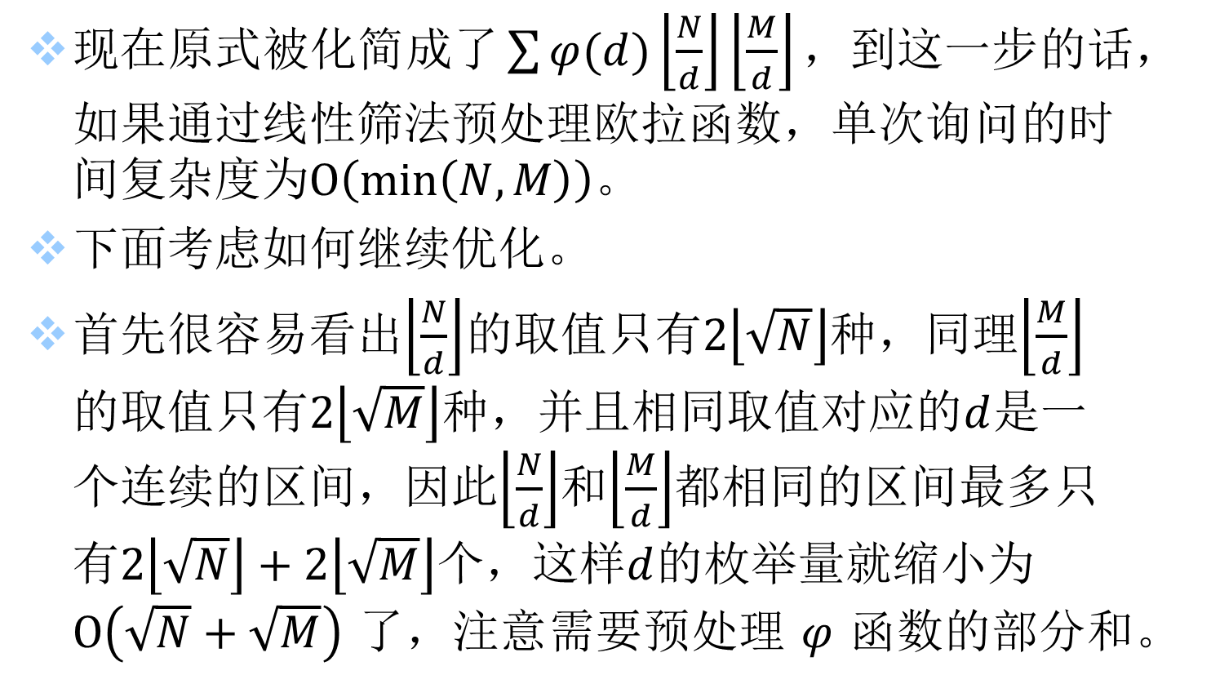
分析
现在原式被化简成了$\sum{φ(d)\left\lfloor \frac{N}{d}\right\rfloor \left\lfloor \frac{M}{d}\right\rfloor }$，到这一步的话，如果通过线性筛法预处理欧拉函数，单次询问的时间复杂度为$O\left(\min\left(N,M\right)\right)$。
下面考虑如何继续优化。
首先很容易看出$\left\lfloor \frac{N}{d}\right\rfloor$的取值只有$2\left\lfloor \sqrt{N}\right\rfloor$种，同理$\left\lfloor \frac{M}{d}\right\rfloor$的取值只有$2\left\lfloor \sqrt{M}\right\rfloor$种，并且相同取值对应的$d$是一个连续的区间，因此$\left\lfloor \frac{N}{d}\right\rfloor$和$\left\lfloor \frac{M}{d}\right\rfloor$都相同的区间最多只有$2\left\lfloor \sqrt{N}\right\rfloor +2\left\lfloor \sqrt{M}\right\rfloor$个，这样$d$的枚举量就缩小为$O\left(\sqrt{N}+\sqrt{M}\right)$了，注意需要预处理$φ$函数的部分和。

Slide 20
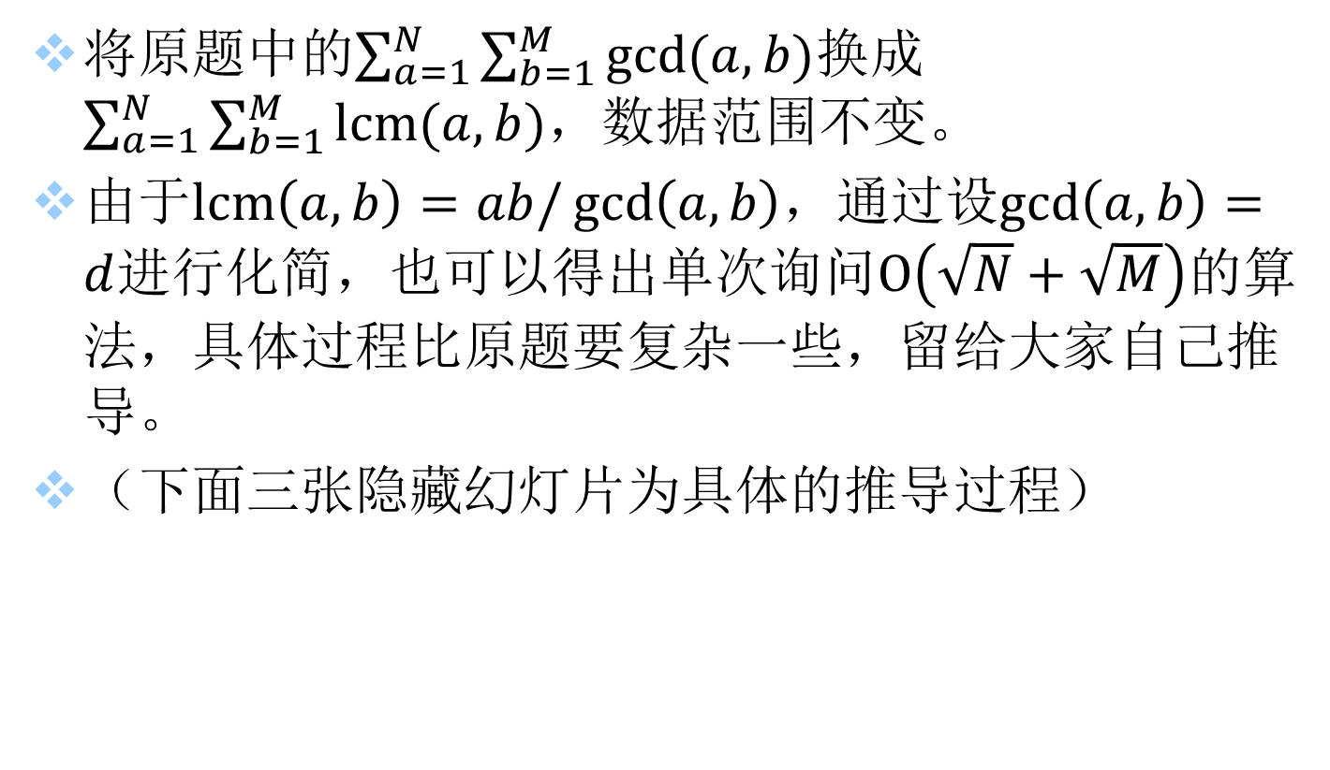
扩展
将原题中的$\sum_{a=1}^{N}{\sum_{b=1}^{M}{gcd⁡(a,b)}}$换成$\sum_{a=1}^{N}{\sum_{b=1}^{M}{lcm⁡(a,b)}}$，数据范围不变。
由于$\operatorname{lcm}\left(a,b\right)=ab/\gcd\left(a,b\right)$，通过设$\gcd\left(a,b\right)=d$进行化简，也可以得出单次询问$O\left(\sqrt{N}+\sqrt{M}\right)$的算法，具体过程比原题要复杂一些，留给大家自己推导。
（下面三张隐藏幻灯片为具体的推导过程）

Slide 21
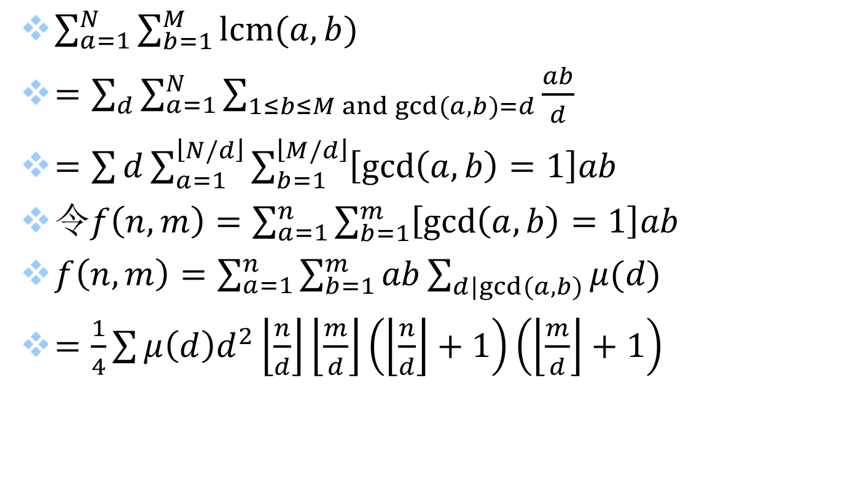
分析
$\sum_{a=1}^{N}{\sum_{b=1}^{M}{lcm(a,b)}}$
$=\sum_{d}{\sum_{a=1}^{N}{\sum_{1≤b≤M and gcd⁡(a,b)=d}{\frac{ab}{d}}}}$
$=\sum{d\sum_{a=1}^{\left\lfloor N/d\right\rfloor }{\sum_{b=1}^{\left\lfloor M/d\right\rfloor }{\left[\gcd\left(a,b\right)=1\right]ab}}}$
令$f\left(n,m\right)=\sum_{a=1}^{n}{\sum_{b=1}^{m}{\left[\gcd\left(a,b\right)=1\right]ab}}$
$f\left(n,m\right)=\sum_{a=1}^{n}{\sum_{b=1}^{m}{ab\sum_{d|gcd⁡(a,b)}{μ(d)}}}$
$=\frac{1}{4}\sum{μ\left(d\right)d^{2}\left\lfloor \frac{n}{d}\right\rfloor \left\lfloor \frac{m}{d}\right\rfloor \left(\left\lfloor \frac{n}{d}\right\rfloor +1\right)\left(\left\lfloor \frac{m}{d}\right\rfloor +1\right)}$

Slide 22
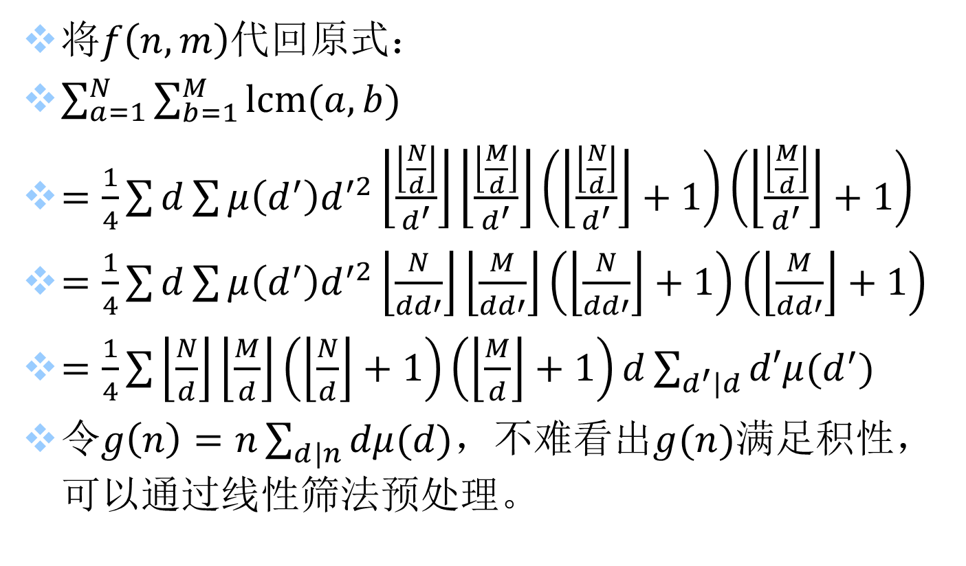
分析
将$f\left(n,m\right)$代回原式：
$\sum_{a=1}^{N}{\sum_{b=1}^{M}{lcm(a,b)}}$
$=\frac{1}{4}\sum{d}\sum{μ\left(d^{′}\right)d^{′2}\left\lfloor \frac{\left\lfloor \frac{N}{d}\right\rfloor }{d^{′}}\right\rfloor \left\lfloor \frac{\left\lfloor \frac{M}{d}\right\rfloor }{d^{′}}\right\rfloor \left(\left\lfloor \frac{\left\lfloor \frac{N}{d}\right\rfloor }{d^{′}}\right\rfloor +1\right)\left(\left\lfloor \frac{\left\lfloor \frac{M}{d}\right\rfloor }{d^{′}}\right\rfloor +1\right)}$
$=\frac{1}{4}\sum{d\sum{μ\left(d^{′}\right)d^{′2}\left\lfloor \frac{N}{dd′}\right\rfloor \left\lfloor \frac{M}{dd′}\right\rfloor \left(\left\lfloor \frac{N}{dd′}\right\rfloor +1\right)\left(\left\lfloor \frac{M}{dd′}\right\rfloor +1\right)}}$
$=\frac{1}{4}\sum{\left\lfloor \frac{N}{d}\right\rfloor \left\lfloor \frac{M}{d}\right\rfloor \left(\left\lfloor \frac{N}{d}\right\rfloor +1\right)\left(\left\lfloor \frac{M}{d}\right\rfloor +1\right)d\sum_{d^{′}|d}{d′μ(d^{′})}}$
令$g\left(n\right)=n\sum_{d|n}{dμ(d)}$，不难看出$g(n)$满足积性，可以通过线性筛法预处理。

Slide 23
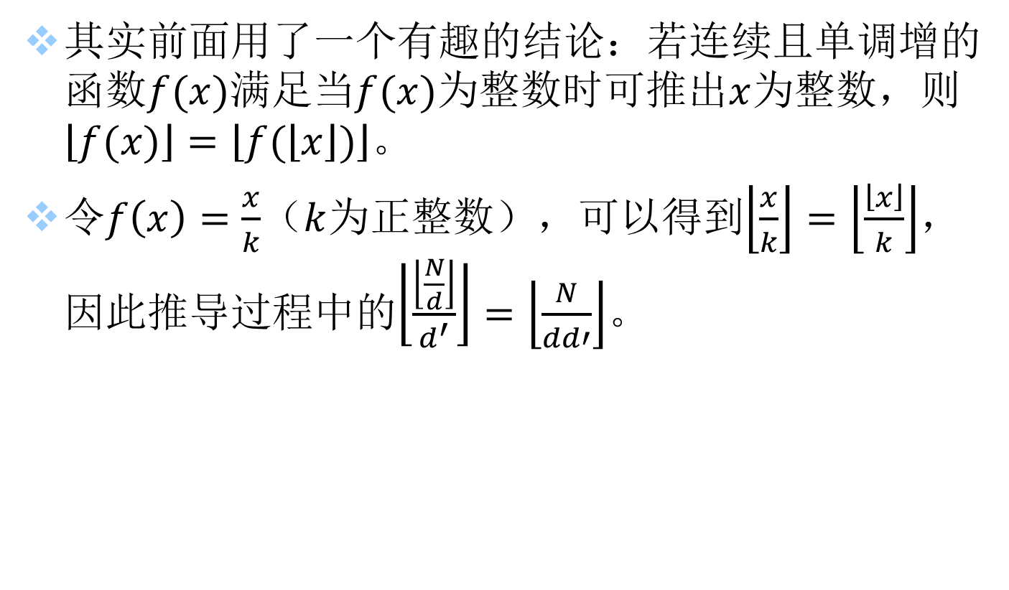
分析
其实前面用了一个有趣的结论：若连续且单调增的函数$f(x)$满足当$f(x)$为整数时可推出$x$为整数，则$\left\lfloor f(x)\right\rfloor =\left\lfloor f(\left\lfloor x\right\rfloor )\right\rfloor$。
令$f\left(x\right)=\frac{x}{k}$（$k$为正整数），可以得到$\left\lfloor \frac{x}{k}\right\rfloor =\left\lfloor \frac{\left\lfloor x\right\rfloor }{k}\right\rfloor$，因此推导过程中的$\left\lfloor \frac{\left\lfloor \frac{N}{d}\right\rfloor }{d^{′}}\right\rfloor =\left\lfloor \frac{N}{dd′}\right\rfloor$。

Slide 24

例题2
给出$T$组$N,M$，依次求出$\sum_{a=1}^{N}{\sum_{b=1}^{M}{[\gcd\left(a,b\right)=1]}}$的值。
$N,M≤{10}^{6}, T≤{10}^{3}$
这回需要用到的结论是$\sum_{d|n}{μ(d)}=[n=1]$。

Slide 25
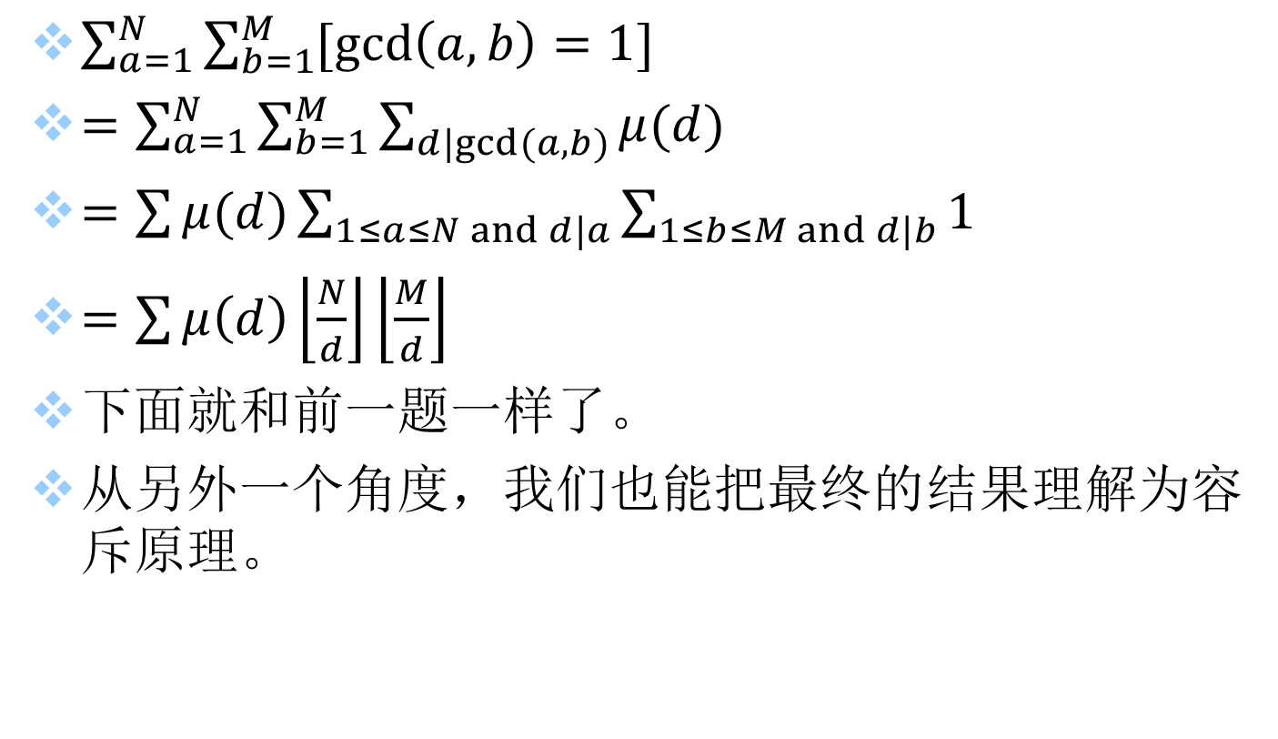
分析
$\sum_{a=1}^{N}{\sum_{b=1}^{M}{[\gcd\left(a,b\right)=1]}}$
$=\sum_{a=1}^{N}{\sum_{b=1}^{M}{\sum_{d|gcd⁡(a,b)}{μ(d)}}}$
$=\sum{μ(d)\sum_{1≤a≤N and d|a}{\sum_{1≤b≤M and d|b}{1}} }$
$=\sum{μ\left(d\right)\left\lfloor \frac{N}{d}\right\rfloor \left\lfloor \frac{M}{d}\right\rfloor }$
下面就和前一题一样了。
从另外一个角度，我们也能把最终的结果理解为容斥原理。

Slide 26
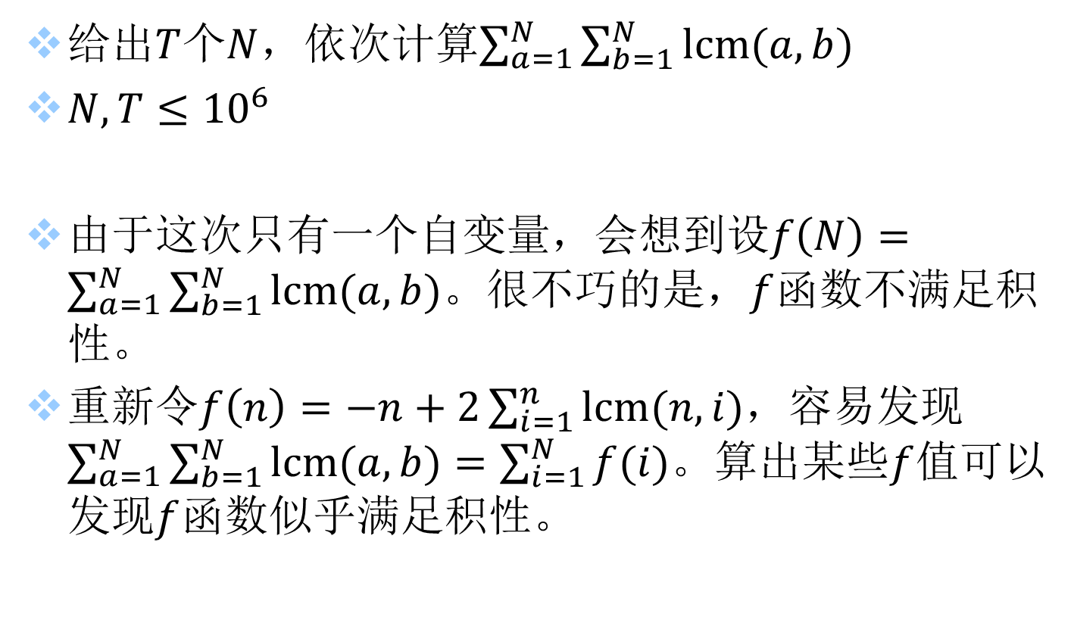
例题3
给出$T$个$N$，依次计算$\sum_{a=1}^{N}{\sum_{b=1}^{N}{lcm(a,b)}}$
$N,T≤{10}^{6}$
由于这次只有一个自变量，会想到设$f\left(N\right)=\sum_{a=1}^{N}{\sum_{b=1}^{N}{lcm(a,b)}}$。很不巧的是，$f$函数不满足积性。
重新令$f\left(n\right)=−n+2\sum_{i=1}^{n}{lcm(n,i)}$，容易发现$\sum_{a=1}^{N}{\sum_{b=1}^{N}{lcm(a,b)}}=\sum_{i=1}^{N}{f(i)}$。算出某些$f$值可以发现$f$函数似乎满足积性。

Slide 27
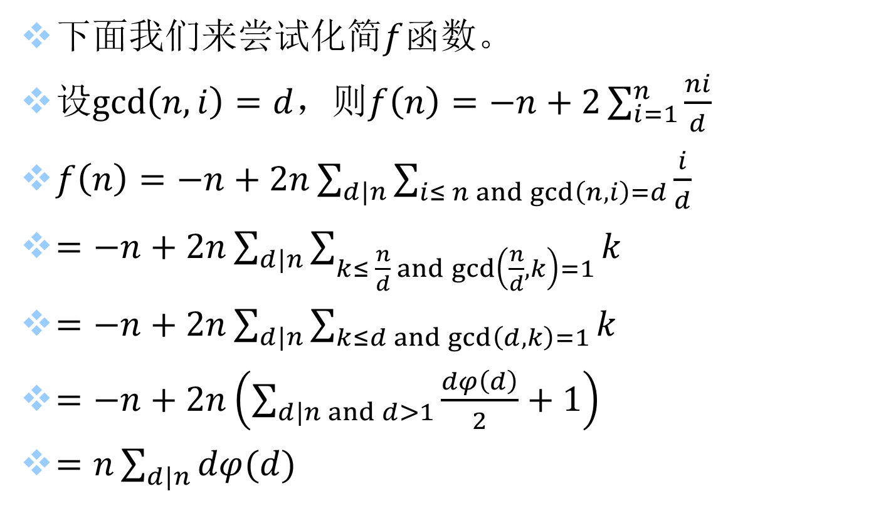
分析
下面我们来尝试化简$f$函数。
设$\gcd\left(n,i\right)=d$，则$f\left(n\right)=−n+2\sum_{i=1}^{n}{\frac{ni}{d}}$
$f\left(n\right)=−n+2n\sum_{d|n}{\sum_{i≤ n and\gcd\left(n,i\right)=d}{\frac{i}{d}}}$
$=−n+2n\sum_{d|n}{\sum_{k≤ \frac{n}{d} and\gcd\left(\frac{n}{d},k\right)=1}{k}}$
$=−n+2n\sum_{d|n}{\sum_{k≤d and\gcd\left(d,k\right)=1}{k}}$
$=−n+2n\left(\sum_{d|n and d>1}{\frac{dφ\left(d\right)}{2}}+1\right)$
$=n\sum_{d|n}{dφ(d)}$

Slide 28
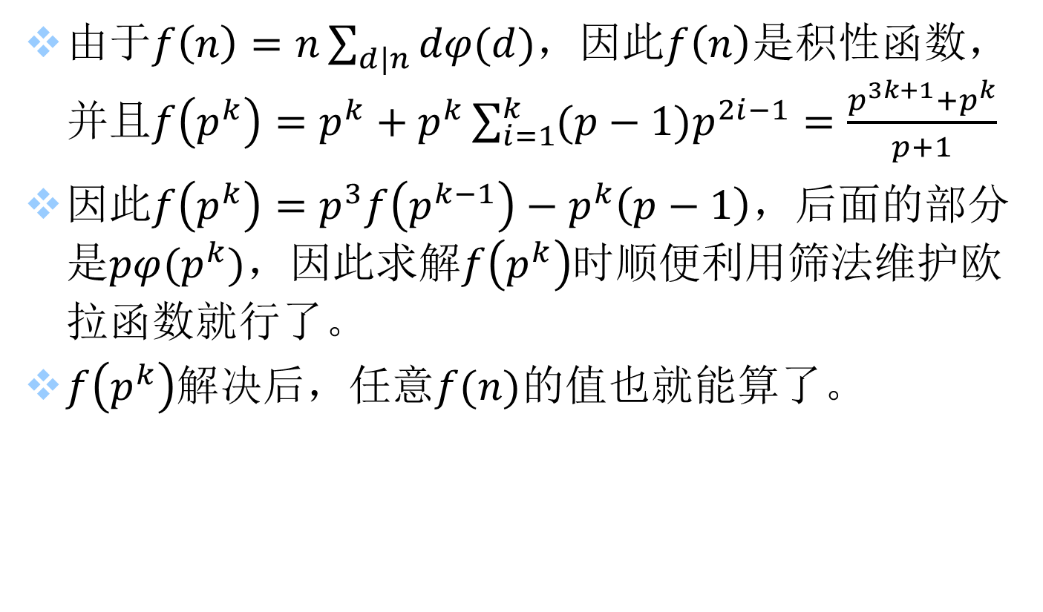
分析
由于$f\left(n\right)=n\sum_{d|n}{dφ(d)}$，因此$f\left(n\right)$是积性函数，并且$f\left(p^{k}\right)=p^{k}+p^{k}\sum_{i=1}^{k}{{(p−1)p}^{2i−1}}=\frac{p^{3k+1}+p^{k}}{p+1}$
因此$f\left(p^{k}\right)=p^{3}f\left(p^{k−1}\right)−p^{k}\left(p−1\right)$，后面的部分是$pφ(p^{k})$，因此求解$f\left(p^{k}\right)$时顺便利用筛法维护欧拉函数就行了。
$f\left(p^{k}\right)$解决后，任意$f(n)$的值也就能算了。

